Slide 1
স্বাগতম

Slide 2
মোঃ ইমদাদুল হক ভাষা শিক্ষক (বাংলা) নড়াইল টেকনিক্যাল স্কুল ও কলেজ নড়াইল

Slide 3
কবিতা জুতা আবিষ্কার
কবি
রবীন্দ্রনাথ ঠাকুর (১৮৬১-১৯৪১)

Slide 4
শিখনফল ১। উচ্চ পদের কর্ম কর্তা গণ কোন সমস্যার সমাধান করতে গিয়ে সমস্যার সমাধান তো হয়ই না বরং আরও বড় সমস্যার সৃষ্টি হয় । ২। সাধারণ জনগণ রাষ্ট্রের দুঃসময়ে যথাযথ দিকনির্দেশনা দিতে পারে ।

Slide 5
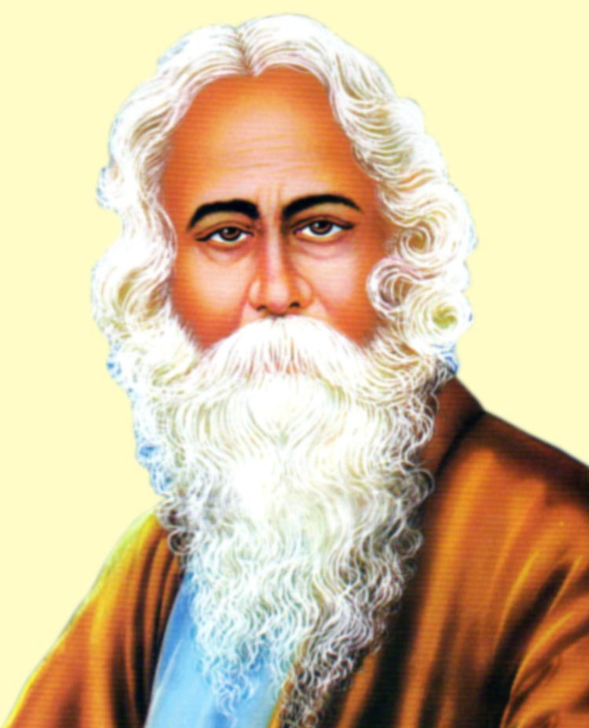
রবীন্দ্রনাথ ঠাকুর

Slide 6
কবিতা পাঠ

Slide 7
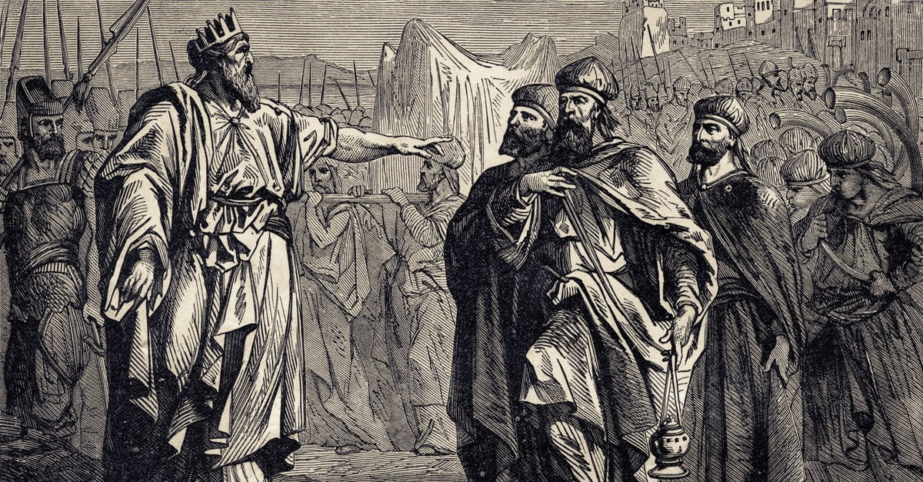
কহিলা হবু , শুন গো গবুরায় ,
কালিকে আমি ভেবেছি সারা রাত্র –
মলিন ধুলা লাগিবে কেন পায়
ধরণী – মাঝে চরণ ফেলা মাত্র !

Slide 8
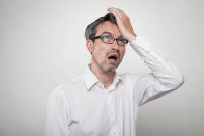
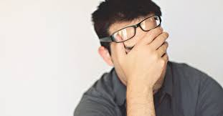
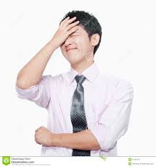
শুনিয়া গবু ভাবিয়া হলো খুন ,
দারুন ত্রাসে ঘর্ম বহে গাত্রে ।
পণ্ডিতের হইল মুখ চুন
পাত্রদের নিদ্রা নাহি রাত্রে ।

Slide 9
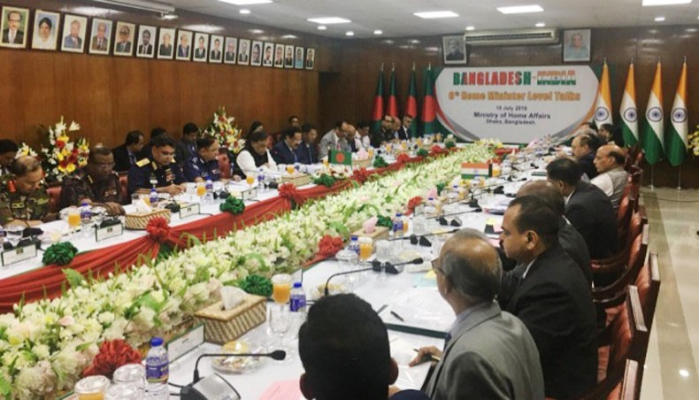
যেখানে যত আছিল জ্ঞানী গুণী
দেশে বিদেশে যতেক ছিল যন্ত্রী
বসিল সবে চশমা চোখে আটি
ফুরায়ে গেল উনিশ পিপে নস্য ,

Slide 10
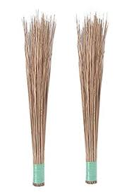
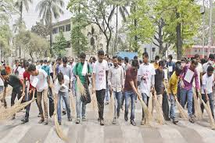
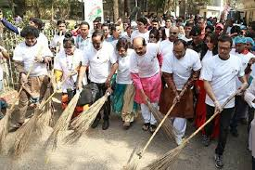
সকলে মিলি যুক্তি করি শেষে
কিনিল ঝাঁটা সাড়ে সতের লক্ষ
ঝাঁটের চোটে পথের ধুলা এসে
ভরিয়া দিল রাজার মুখ ও বক্ষ ।

Slide 11
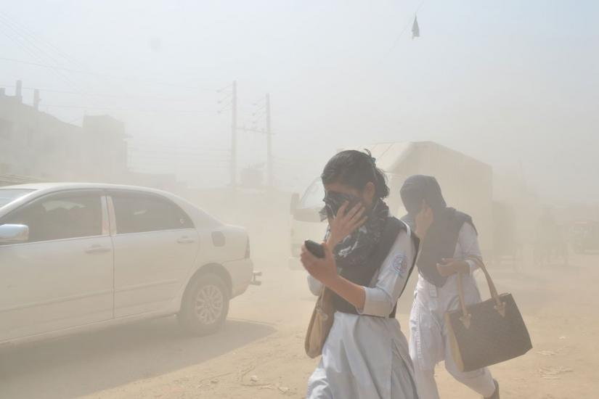
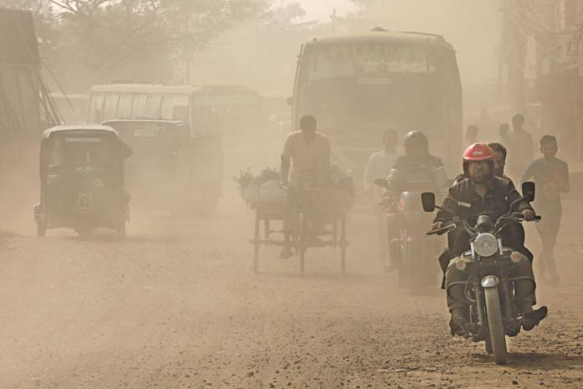
ধুলায় কেহ মেলিতে নারে চোখ
ধুলার মেঘে পড়িল ঢাকা সূর্য
ধুলার বেগে কাশিয়া মরে লোকে
ধুলার মাঝে নগর হলো উহ্য ।

Slide 12
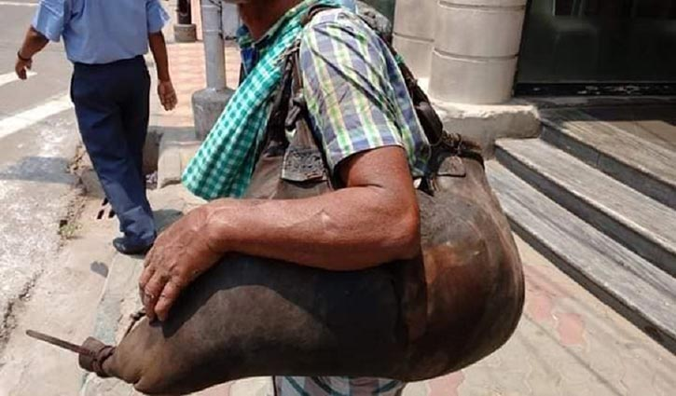
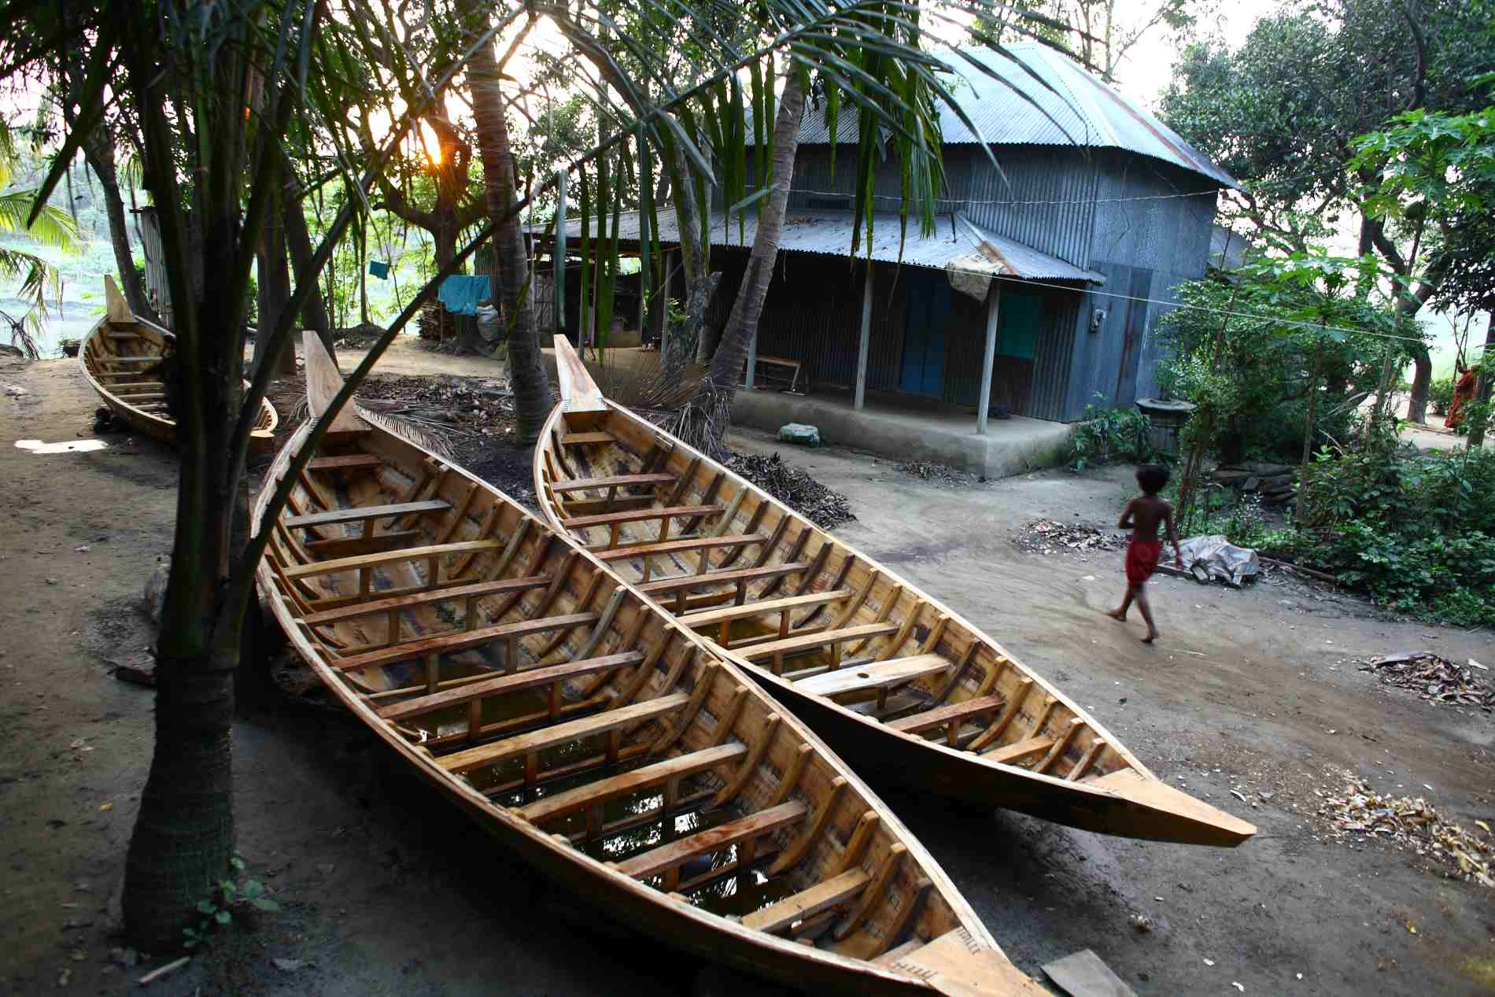
তখন বেগে ছুটিল ঝাঁকে- ঝাঁক
মশক কাঁখে একুশ লাখ ভিস্তি ।
পুকুরে বিলে রহিল শুধু পাঁক ,
নদীর জলে নাহিকো চলে কিস্তি ।

Slide 13
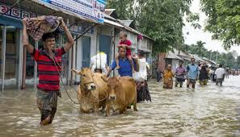
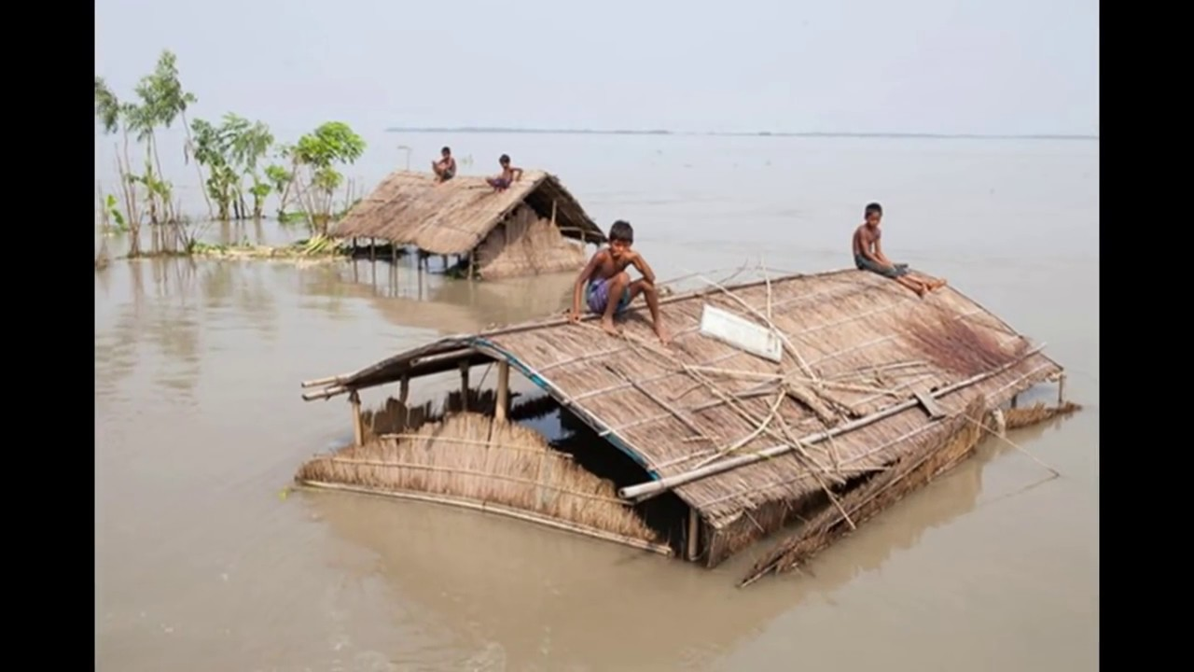
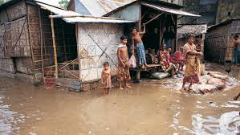
জলের জীব মরিল জল বিনা
ডাঙার প্রাণী সাঁতার করে চেষ্টা
পাঁকের তলে মজিল বেচা-কিনা
সর্দি জ্বরে উজাড় হলো দেশটা ।

Slide 14
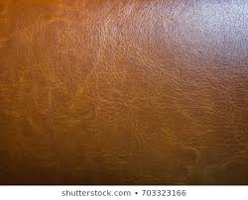
কহিল সবে, চামারে তবে ডাকি
চর্ম দিয়া মুড়িয়া দাও পৃথ্বী

Slide 15
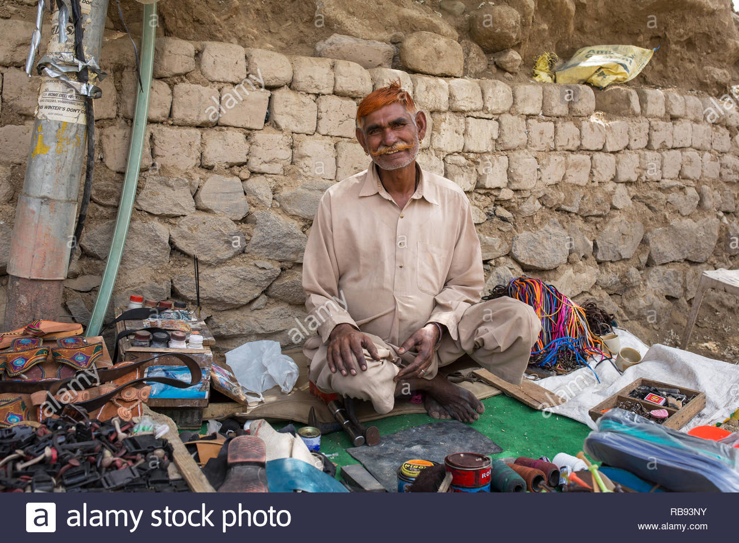
তখন ধীরে চামার কুলপতি
কহিল এসে ঈষৎ হেসে বৃদ্ধ ,
বলিতে পারি করিলে অনুমতি
সহজে যাহে মানস হবে সিদ্ধ ।

Slide 16
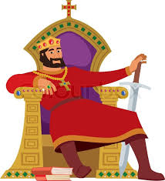
নিজের দুটি চরন ঢাকো, তবে
ধরণী আর ঢাকিতে নাহি হবে ।

Slide 17
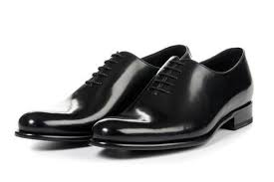
সেদিন হতে চলিল জুতা পরা-
বাঁচিল গবু রক্ষা পেল ধরা ।

Slide 18
শ্রেণির কাজ
১। উচ্চ পদের কর্ম কর্তা গণ কোন সমস্যার সমাধান করতে গিয়ে সমস্যার সমাধান তো হয়ই না বরং আরও বড় সমস্যার সৃষ্টি হয় । -- উক্তিটির সত্যতা প্রমাণ কর

Slide 19
বাড়ির কাজ ১। শীঘ্র এর করিবে প্রতিকার , নহিলে কারো রক্ষা নাহি আর । ---- রাজার এই নির্দেশ শুনে গবুরায় এবং অন্যান্য কর্মকর্তারা রাজাকে কি কি যুক্তি দেখিয়েছিল উল্লেখ কর ।

Slide 20
ধন্যবাদ

